Slide 1
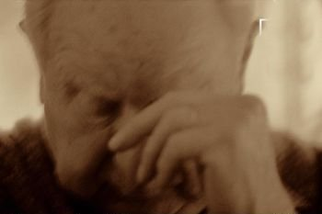

Amado filho

Slide 2
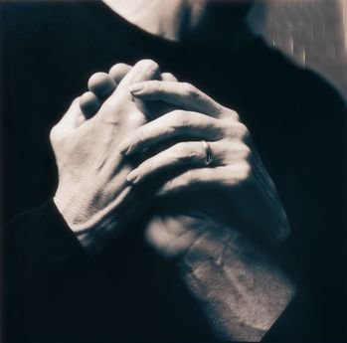
O DIA EM QUE ESTE VELHO NÃO FOR MAIS O MESMO,
TENHA PACIÊNCIA E ME COMPREENDAS

Slide 3
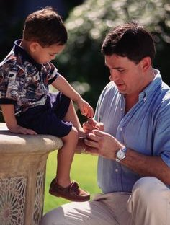
Quando derramar comida sobre minha camisa e esquecer como amarrar meus sapatos, tenhas paciência comigo e lembra-te das horas em que passei te ensinando a fazer as mesmas coisas

Slide 4

Se quando conversares comigo, eu repetir as mesmas histórias, que sabes de sobra como terminam, não me interrompas e me escute. Quando eras pequeno, para que dormisses, tive que te contar milhares de vezes a mesma estória até que fechasses os olhinhos

Slide 5
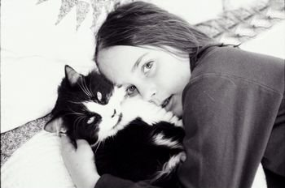
Quando estivermos reunidos e sem querer fizer minhas necessidades, não fiques com vergonha. Compreendas que não tenho culpa disso, pois já não as posso controlar. Penses, quantas vezes, pacientemente, troquei tuas roupas para que estivesses sempre limpinho e cheiroso.

Slide 6
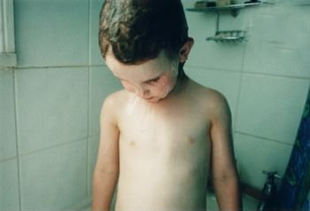
Não me reproves se eu não quiser tomar banho, sejas paciente comigo.
Lembra-te dos momentos que te persegui e os mil pretextos que inventava pra te convencer a tomar banho.

Slide 7

Quando me vires inútil e ignorante na frente de novas tecnologias que já não poderei entender, te suplico que me dê todo o tempo que seja necessário, e que não me machuques com um sorriso sarcástico

Slide 8
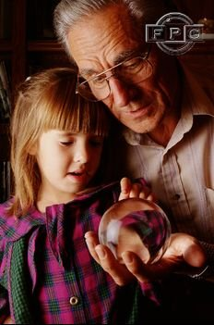
Lembra-te que fui eu quem te ensinou tantas coisas. Comer, se vestir e como enfrentar a vida tão bem como hoje o fazes. Isso é resultado do meu esforço da minha perseverança.

Slide 9
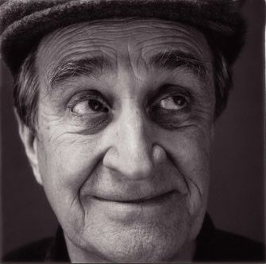
Se em algum momento, quando conversarmos, eu me esquecer do que estávamos falando, tenhas paciência e me ajude a lembrar. Talvez a única coisa importante pra mim naquele momento seja o fato de ver você perto de mim, me dando atenção, e não o que falávamos.

Slide 10
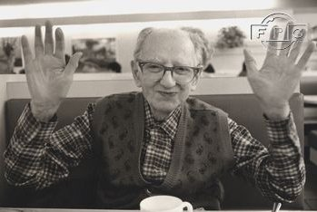
Se alguma vez eu não quiser comer, saibas insistir com carinho. Assim como fiz contigo.

Slide 11
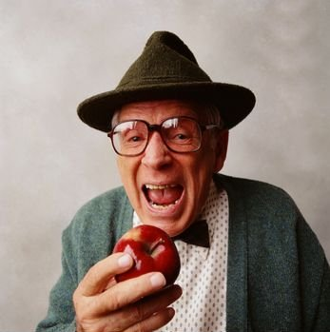
Também compreendas que com o tempo não terei dentes fortes, e nem agilidade para engolir.

Slide 12
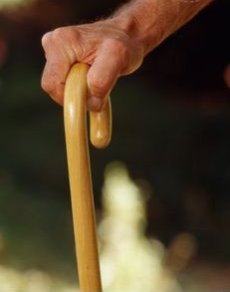
E quando minhas pernas falharem por estar tão cansadas, e eu já não conseguir mais me equilibrar...

Slide 13
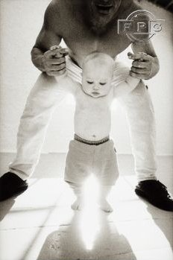
Com ternura, dá-me tua mão para me apoiar, como eu o fiz quando tu começastes a caminhar com tuas perninhas tão frágeis.

Slide 14
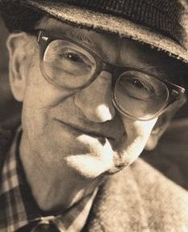
E se algum dia me ouvires dizer que não quero mais viver, não te aborreças comigo. Algum dia entenderás que isto não tem a ver com teu carinho ou com o quanto te amo.

Slide 15
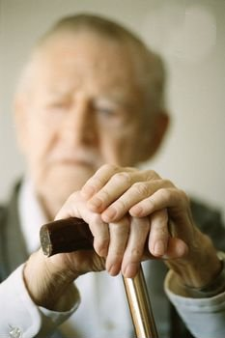
Compreendas que é difícil ver a vida abandonando aos poucos o meu corpo, e que é duro admitir que já não tenho mais o vigor para correr ao teu lado, ou para tomá-lo em meus braços, como antes.

Slide 16
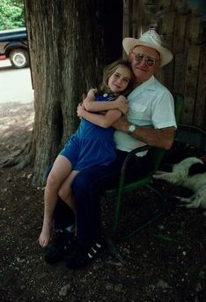
Sempre quis o melhor para ti e sempre me esforcei para que teu mundo fosse mais confortável, mais belo, mais florido.

Slide 17

E até quando me for, construirei para ti outra rota em outro tempo, mas estarei sempre contigo e zelando por ti.

Slide 18
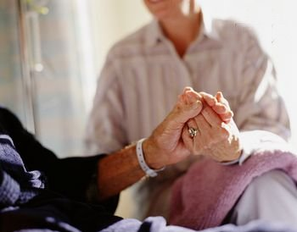
Não te sintas triste ou impotente por me ver assim. Não me olhes com cara de dó. Dá-me apenas o teu coração, compreenda-me e me apoie como o fiz quando começastes a viver. Isso me dará forças e muita coragem.

Slide 19
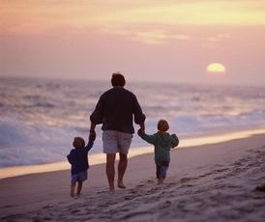
Da mesma maneira que te acompanhei no início da tua jornada, te peço que me acompanhes para terminar a minha. Trata-me com amor e paciência, e eu te devolverei sorrisos e gratidão, com o imenso amor que sempre tive por ti.

Slide 20
Atenciosamente,
Teu velho

Slide 21
À memória e lembrança de todas
as mães e de todos os pais do mundo

